Slide 1
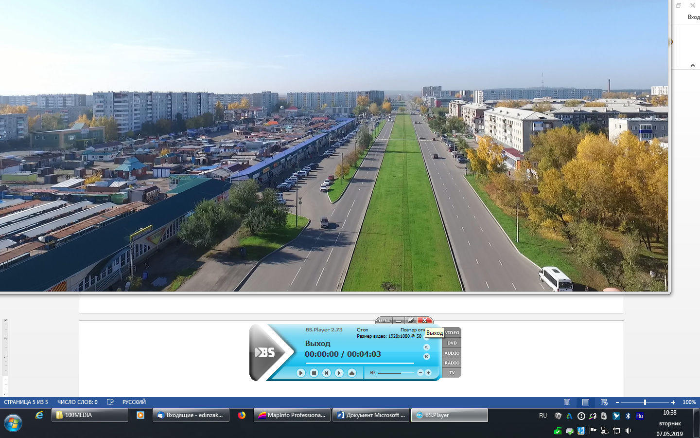

город Минусинск
Отчет об исполнении
бюджета за 2019 год МКУ
«Управление городского хозяйства»
о
Кащеев Владимир Николаевич,
и.о. директора МКУ
«Управление городского хозяйства»
администрации города Минусинска
e-mail: edinzakaz@mail.ru,
http://ez.minusinsk.info

Slide 2
Обеспечение жизнедеятельности территории
№ п/п | Наименование подпрограммы, мероприятия | Объем освоенных бюджетных средств в 2019 году, тыс. руб.
1 | Текущее содержание, ремонт и эксплуатация сетей и оборудования уличного освещения | 4 724,59
2 | Расходы на оплату уличного освещения | 16 027,15
3 | Текущее содержание мест захоронений | 4 608,22
4 | Текущее содержание, ремонт и эксплуатация объектов инженерной защиты города | 1 560,12
5 | Организация и проведение акарицидных обработок мест массового отдыха населения | 42,45
6 | Капитальный ремонт верхней плотины инженерной защиты города Минусинска | 9 880,55
7 | Ликвидация несанкционированных свалок | 299,29
8 | Устройство ограждения кладбища «Северное-3» | 299,14
 | ИТОГО: | 37 441,51

Slide 3
